Slide 1
Innovation in established companies – what is needed?
Smart energy network
Daniel Ras-Vidal, Manager FIN/Abelia E: daniel.ras-vidal@abelia.no T: @danielrasvidal
Notes:
En disruptiv, eller på norsk “forstyrrende innovasjon” er en innovasjon som skaper et nytt marked og verdinettverk og som til slutt forstyrrer eller ødelegger et eksisterende marked og verdinettverk, og på den måten utkonkurrerer etablerte og markedsledende bedrifter, produkter og allianser. Ikke så rart at dette er forstyrrende for etablerte bedrifter altså!
Åpenlys disrupsjon – hva som skjer når digitaliseringen brer om seg

Slide 2
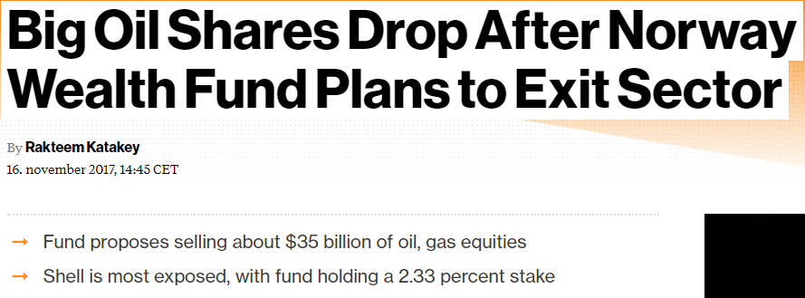
Exciting times in energy & transportation

Slide 3
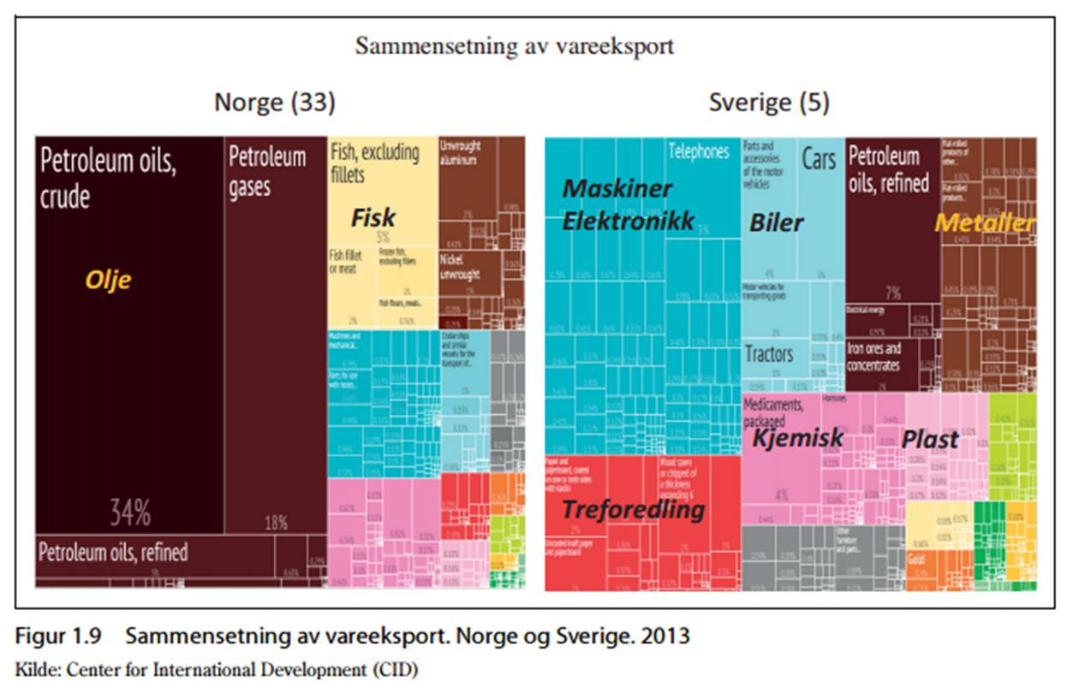
Norway: in need of new growth areas and a dominant energy sector in transition
Source: The Productivity Commission 2016
Notes:
Hvorfor er dette viktig for Norge som nasjon? Svaret ser dere på disse to figurene. Til venstre et bilde fra Produktivitetskommisjonen som viser sammensetning av vareeksport i Norge og Sverige i 2013. Dere vet hva som har skjedd siden. Norge har mistet over 300 milliarder i eksportinntekter. Ubehagelig raskt så har de store svarte og brune feltene begynt å krympe på en måte som har aktualisert et begrep som Norge har hatt råd til å nesten glemme de siste 20 årene, nemlig Handelsbalansen, som nå gjør en kraftig comeback. Vårt bytteforhold med utlandet, som har vært fantastisk sett med norske øyne de siste 15 årene, har plutselig blitt normalisert på et nivå som er vanlig ellers i Europa. Det skumle er at avhengigheten av olje og gass i mellomtiden har blitt så stor, at et varig prisfall medfører lavere skatteinntekter, økt arbeidsledighet og omstillingsproblemer.

Slide 4
The organizational chart – a function of leadership curiousity, outlook and business priorities…

Slide 5
New growth areas tend to be underestimated or go below the radar in established companies
In 1980 AT&T asked McKinsey to forecast the number of American cell phone users in 2000
McKinsey’s forecast: Actual result: 900 000 109 million
McKinsey missed by a factor of 121, failing to grasp the combined disruption of cell phones, sunk network costs and strong innovation in cell phone services (SMS, photos etc.)
Despite failed forecasts in 1980, AT&T is one of the world’s largest companies and the 21st-largest mobile telecom operator in the world*
Source: "Q3 2017 Investor Briefing" (PDF). Retrieved October 24, 2017.

Slide 6
Try the Living in-denial check list*
Living in-denial | Music industry | Energy industry
Assumes narrow use case for competing new technology | «Streaming services are barely better than piracy websites, something for poor kids who don’t mind breaking the law and accept poor sound quality» | «Solar and wind power might be great for isolated cabins and is fashionable amongst the urban PC-class, but will never be able to secure and stable power services for all of society»
Rationalizes lower revenues, hopes for the help of others to turn around | «CD sales are falling, but we are doing great on iTunes | «Electricity prices are at a record low, but will rise when the transportation sector goes electric»
Partial blindness over focussing on most stable and profitable customers | «We still have the most popular artists, and a lot of customers that appreciate a pricy career spanning CD Box for Christmas» | «Investments in energy intensive industries will grow and so will energy demand thanks to population growth»
Defends the old paradigm, overlooks new business models | «Spotify barely pays the artists anything, and that will eventually backfire on them» | «Norwegian hydro power is the only credible alternative as Europe’s green battery»
*Thanks Andreas Thorsheim/Otovo for the idea: http://energiogklima.no/kommentar/desentral-og-disruptiv-energisektoren-rives-i-fillebiter/

Slide 7
Technological shifts combining two or more reinforcing technologies are usually swift – the next shift will involve AI, IoT, electrification, energy storage and autonomy
New York City, 1900:
Muscle power by horse carriage
New York City, 1913:
Mechanical power by gasoline cars
vs.
Notes:
Og for dere som vil ha hisoriske bevis på S-kurven: Ta en titt på disse bildene fra New York tatt med 13 års mellomrom. På det første ser vi en enslig bil blant alle hest- og vogndrosjer. 13 år senere er det motsatt – en enslig hest og vogn blant alle bilene.
Hva sier det oss? For det første at endring er vanskelig å få øye på mens det pågår, og at når et produkt eller konsept hvis tid har kommet, så kan utviklingen skje raskt, med eksponentiell hastighet. I 1900 kunne man bare se begynnelsen av den S-formede grafen som kjennetegner eksponentiell utvikling. I dag ser vi slutten på S-kurven, rett før biler med forbrenningsmotor vil begynne sin dødskamp.

Slide 8
The next 13 years… according to Tony Seba
Source: Clean Disruption of Energy and Transportation, Tony Seba, 2014

Slide 9
New startups squeeze in between you and your customers – collecting datadriven insights and offering new services
- The energy sector is really just another variation on the financial sector. It has all the characteristics of something that is ready to be challenged: 99 % of the players are more than a hundred years old and still operates using the old playbook, says Aksnes
Source: DN.no

Slide 10
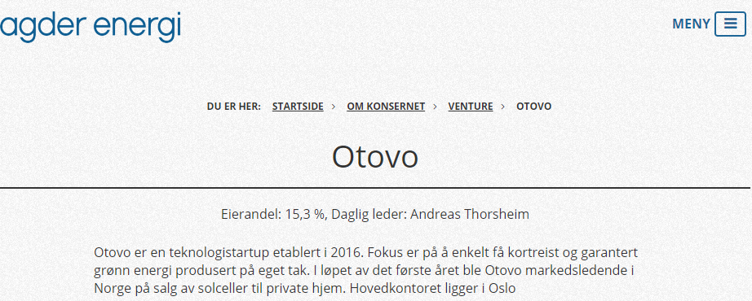
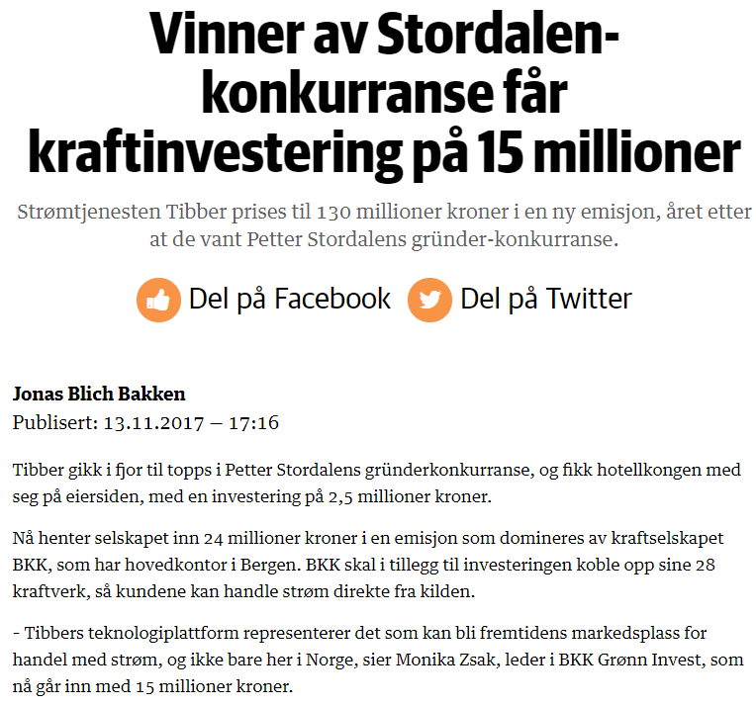
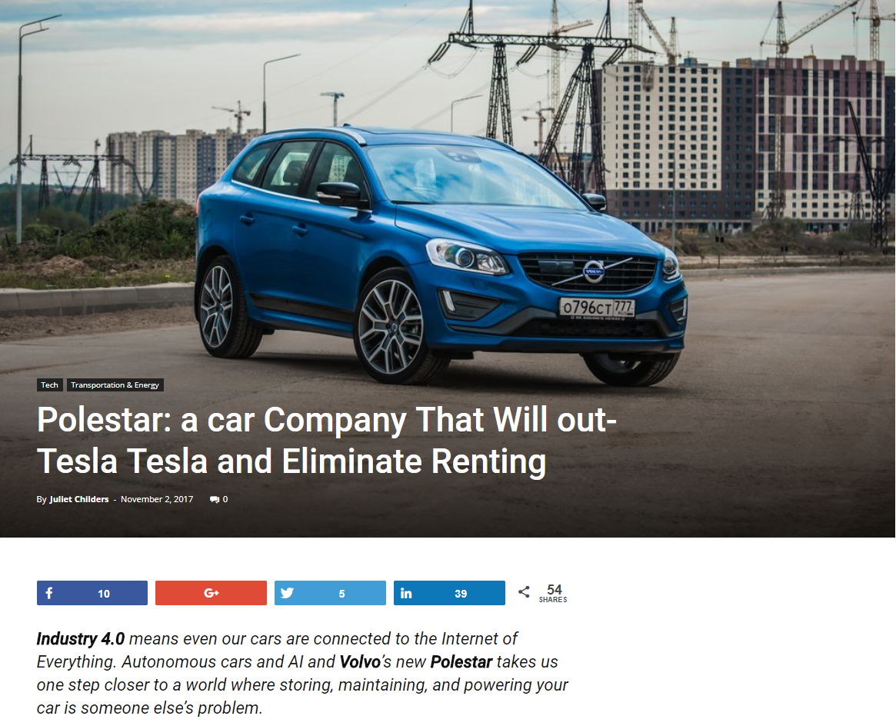
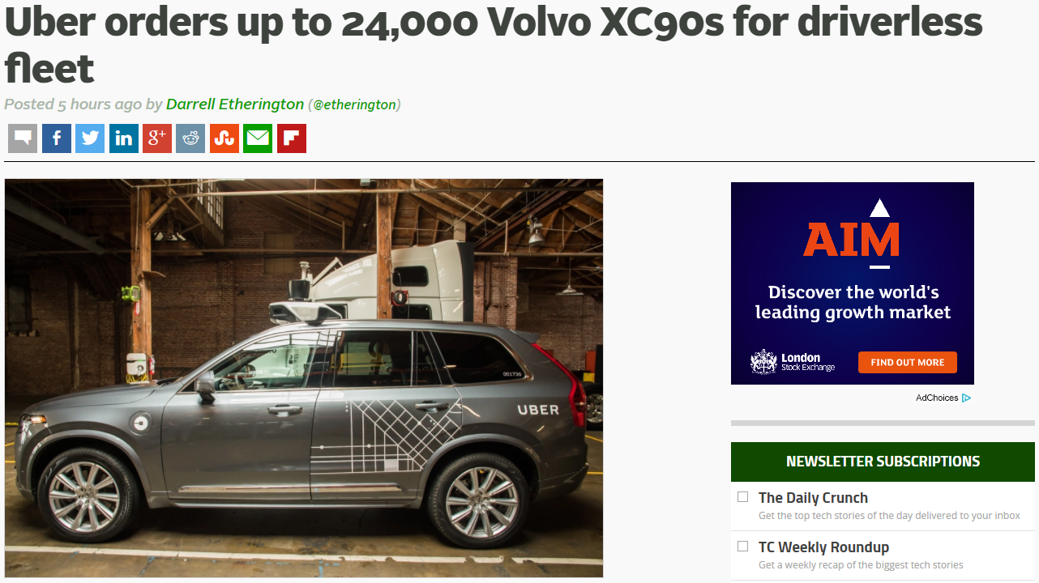
What should a «boring», established company do?
If you can’t beat them, join/buy them
Solar2Consumer: Agder Energi/Otovo
Market platform for power: BKK/Tibber,
If a threat, compete «to the death» or partner up
Geely/Volvo XC40/Polestar subscription only cars – no personal ownership.
Uber/autonomous fleets

Slide 11
“Large companies execute a known business model - Startups search for them”*
Problem: Unable to differentiate «fads» from significant growth trends and/or technological shifts
Solution: Develop black belt in experimentation and iteration skills to speed up innovation efforts
Problem: Established companies usually over-analyze and under-act on emerging growth areas.
Solution: Accelerator programs, corporate venturing etc.
Quote: Steve Blank

Slide 12
«First they ignore you, then they laugh at you, then they fight you, then you win»
Mahatma Gandhi
E-post: daniel.ras-vidal@abelia.no Twitter: @danielrasvidal

Slide 13
Abelia
Presentasjon av Abelia
Medlemmenes
samlede omsetning:
Etablert i 2001.
NHOs 5. største landsforening med mer enn 2.100 medlemsbedrifter med om lag 48.000 årsverk.
Foreningens formål (fra vedtektene):
«Abelia er en samlende forening for IKT- og kunnskapsbedrifter og skal arbeide for å:
Oppnå gode og forutsigbare betingelser for lønnsomhet, vekst og utvikling hos medlemmene
Styrke innovasjonstakten i Norge gjennom et effektivt samspill mellom forskning, undervisning og næringsliv
Posisjonere norsk næringsvirksomhet i det internasjonale kunnskapssamfunnet
Yte god service og rådgivning til medlemmene
Synliggjøre næringens betydning overfor myndigheter og samfunn
Skape nettverk og samarbeidsfora for kompetanseutvikling og fornyelse»
Abelia er hvert år vertskap for 80-90 ulike arrangementer og møteplasser.
30 ansatte.
>136 mrd.
Antall medlemsbedrifter i Abelia 2001 - 2017

Slide 14
Våre medlemmer
Presentasjon av Abelia
Årsverk i Abelias virksomheter
fordelt på bransje.

Slide 15
Ta fornektelsestesten*
Fornektelsestesten | Musikkbransje | Energibransje
Antar snevert bruksområde for ny teknologi | «Streamingtjenester er for fattige tenåringer som ikke bryr seg om kvalitet» | «Solceller og vindmøller er spennende for hytter og urbane PK-folk men kan aldri sørge for stabil kraftforsyning»
Rasjonaliserer lavere inntekter, håper på hjelp av andre | «CD-salget faller, men vi gjør det godt på iTunes» | «Strømprisene er lavere nå, men vil stige når transportsektoren elektrifiseres»
Fokuserer på sine antatt mest stabile og lønnsomme kunder | «Vi har fortsatt de største artistene, og kunder som verdsetter en steindyr CD-boks til jul» | «Det vil investeres mer i kraftkrevende industri og datasentre fremover med lange og gode kontrakter»
Forsvarer det gamle paradigmet, overser nye modeller | «Spotify betaler så lite til artistene at det vil slå tilbake på dem selv til sist» | «Vannkraft er det eneste troverdige alternativet som grønt batteri for Europa»
*Takk til Andreas Thorsheim/Otovo for lån av idé til fornektelsestesten: http://energiogklima.no/kommentar/desentral-og-disruptiv-energisektoren-rives-i-fillebiter/

